Slide 1

Мини - проект
Тема: «Формирование здорового образа жизни у младших дошкольников через интеграцию образовательных областей»
Выполнила: Васильева Н.В.
Воспитатель МДОУ Куриловский д/с «Звездочка»
Серпухов - 15, 2013 г.

Slide 2

Актуальность проекта:
Здоровье нации является одним из главнейших показателей ее благополучия. От здоровья подрастающего поколения зависит будущее России. Ученые (Шарова Н.Н.,Чепель Т.Л., Свиридова В.А.) констатируют, что проблема сохранения и укрепления здоровья детей не теряет своей актуальности, а наоборот, становится более значимой, так как поколение наших детей рождается с ослабленным здоровьем и эта тенденция только растет. Поэтому очень важно особое внимание уделять здоровьесбережению, укреплению здоровья и развития физических качеств дошкольников..

Slide 3
ЦЕЛЬ ПРОЕКТА
создание оптимальных условий
для укрепления и сохранения здоровья детей.

Slide 4
ЗАДАЧИ ПРОЕКТА
1. Формировать у дошкольников понимание необходимости заботиться о своем здоровье, беречь его, учиться быть здоровыми и вести здоровый образ жизни.
2.Развивать активность, подвижность, гибкость, ловкость через различные виды деятельности.
3.Воспитывать любовь к физическим упражнениям, закаливанию, занятию спортом.
4.Взаимодействие ДОУ и родителей в вопросах воспитания и укрепления здоровья дошкольников.

Slide 5
Модель интеграции образовательных областей
Здоровье
Физкультурные
занятия
Ознакомление
с художественной
литературой
Изобразительная
деятельность

Slide 6
Модель интеграции взаимодействия участников проекта
Ребенок
Родители
Сверстники
Физ.руководитель
Педагог

Slide 7
Физкультурно-оздоровительная работа
ЗАДАЧА: использовать различные формы, методы оздоровления детей в соответствии с возрастом, индивидуальными особенностями детей и пожеланиями родителей.
Формы:
Консультация для родителей «Закаливание детей в дошкольном возрасте»
Опрос родителей «Методы Закаливания»
Методы оздоровления:
Закаливание после пробуждения
Оздоровительные игры
Игры для дыхания
Упражнения для профилактики плоскостопия
Чтение детской литературы
ЗАДАЧИ:
1.Воспитывать бережное отношение к своему здоровью через чтение детской литературы.
2.Использование русских народных потешек, приговорок, пестушек при умывании, расчесывании и заплетании волос девочкам.
3.Заучить стихотворения о здоровье.
Формы:
Чтение детской литературы
Заучивание потешек, приговорок, пестушек
Заучивание стихотворений
Рассматривание иллюстраций

Slide 8

Занятия по развитию представлений о мире и о себе.
ЗАДАЧИ: Дать детям представление о себе: о своем теле, здоровье, безопасности и эмоциях.
Занятия по плану
Изодеятельность детей и родителей.
ЗАДАЧИ: Проведение оздоровительной работы с детьми и обогащение развивающей среды в группе при взаимодействии воспитателей, детей и их родителей.
Пополнение уголка Здоровья в группе.
Коллективные и индивидуальные работы детей.
Создание развивающей среды для развития мелкой моторики рук.
Изготовление уголка здоровья для родителей.
Планирование занятий по изобразительной деятельности (рисование, лепка, аппликация).
Творчество родителей по темам «Я здоров!», «Средства личной гигиены», «Чтобы быть здоровыми…»

Slide 9


Взаимодействие с родителями
ЗАДАЧИ:
1.Знакомить родителей с методами оздоровления детей в детском саду и дома.
2.Привлекать родителей к работе по оздоровлению детей в детском саду.
Формы сотрудничества:
Консультация для родителей «Воспитание основ здорового образа жизни у детей дошкольного возраста»
Информация «Утренняя зарядка для детей», «Советы по укреплению здоровья детей», «Как приучить ребенка чистить зубы», «Полезные советы по питанию», «Здоровье и питание детей дошкольного возраста»
Круглые столы
Творческая деятельность родителей

Slide 10
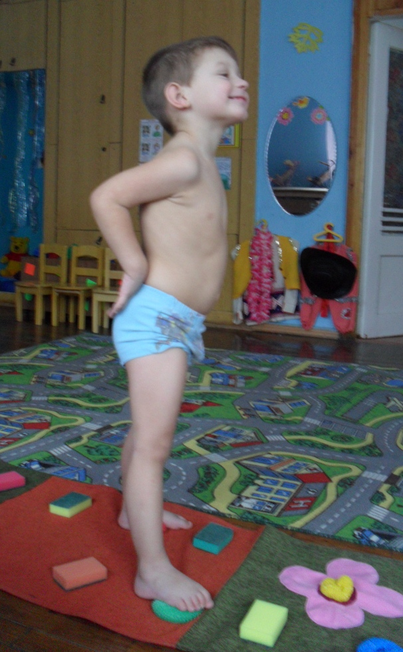
Закаливание после пробуждения

Slide 11
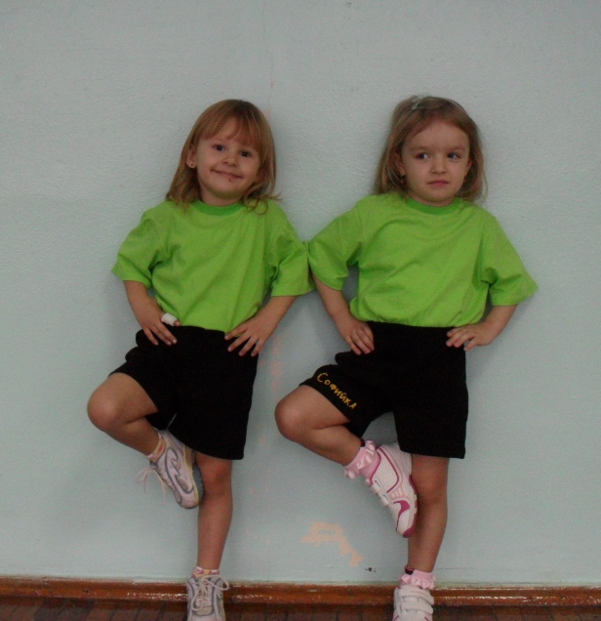
Оздоровительные игры «Цапля», «Скачки»

Slide 12
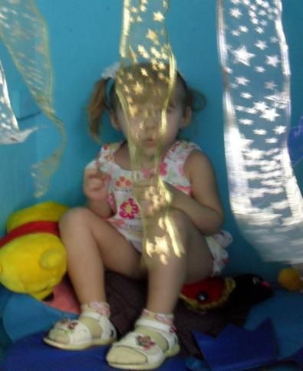
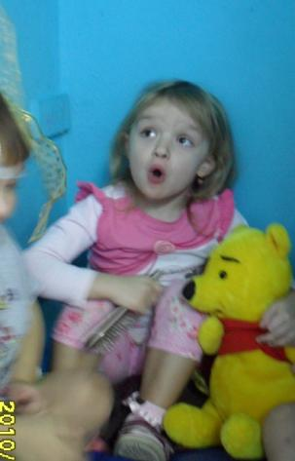
Игры для дыхания
«Пастушок дудит в рожок»
«Контроль ветров»

Slide 13
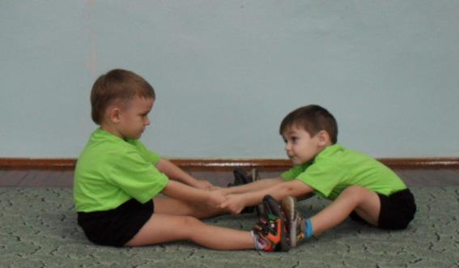
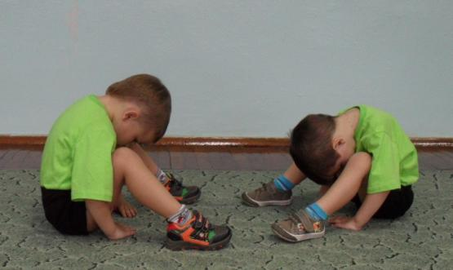
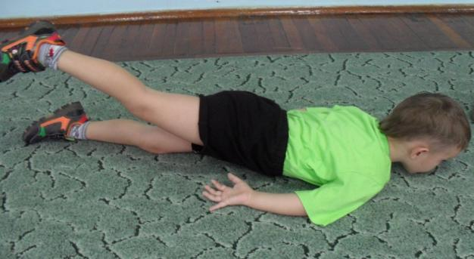
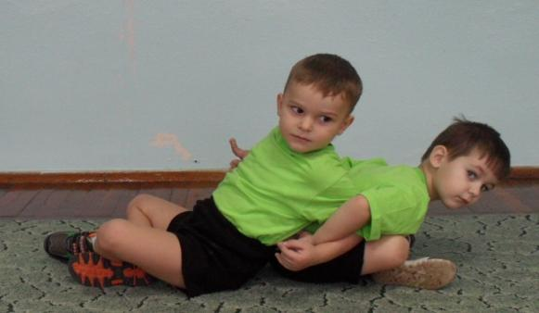
Упражнения для профилактики, коррекции осанки и плоскостопия
Комплекс «В траве сидел кузнечик…»

Slide 14

Практическая значимость
Данный проект направлен на укрепление здоровья и развитие физических качеств дошкольников (ловкости, гибкости, выносливости, быстроты реакции и др.), на формирование психических качеств (внимания, мышления) через эффективные формы и методы работы.
Проект может возможности применять его результаты в системе дошкольного образования, может использоваться студентами выпускных курсов для написания курсовых и дипломных работ.

Slide 15

СПИСОК ЛИТЕРАТУРЫ
1. Н.И.Крылова, Здоровьесберегающее пространство в ДОУ [Текст]/ Крылова Н.И., - М., 2009 г.
2. Е.Н.Крылова, Развивайте у дошкольников ловкость, силу, выносливость [Текст] / Крылова Е.Н., - М., 1981г.
3. Г.Г. Григорьева, Играем с малышами [Текст]/ Григорьева Г.Г.,
- М., 2003г.
4. Л.А.Теплякова, С.З.Шишова Учимся быть здоровыми [Текст]/ Теплякова Л.А., - М., 2001г.
5. Н.Е. Веракса, Программа воспитания и обучения в детском саду [Текст]/ Веракса Н.Е., - М., 2010г.

Slide 16
Вывод
В процессе реализации нашего проекта мы достигли следующих интегративных результатов у детей :
1. Сформировалось понятие о том, что необходимо заботится о своем здоровье, бережно относится к своему здоровью и к здоровью своих близких, вести здоровый образ жизни.
2. Наличие у детей таких физических качеств, как подвижность, ловкость, гибкость, активность, выносливость.
3. Наличие у детей интереса к физическим упражнениям, к закаливанию, к активному и здоровому образу жизни.
4. Установление партнерских отношений ДОУ с родителями в вопросах воспитания и укрепления здоровья детей.

Slide 17
Мини- проект на тему:
«Формирование здорового образа жизни у младших дошкольников через интеграцию образовательных областей»
Выполнила: Васильева Н.В.
Воспитатель МДОУ Куриловский д/с «Звездочка»
Серпухов -15, 2013 г.

